Slide 1
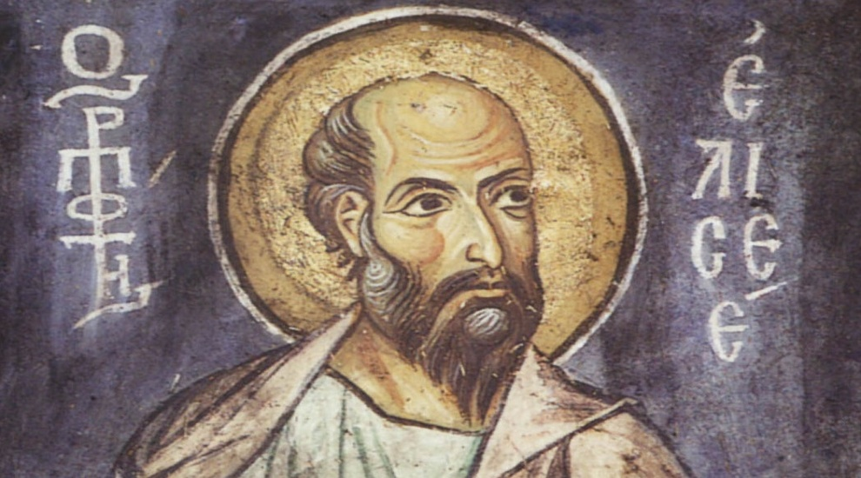
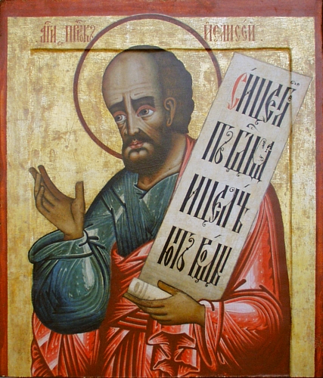
Sveti prorok Jelisej
Sveti Jelisej bio je starozavetni prorok koji je živeo u IX veku p.n.e. Kada je Bog hteo da uzme sebi proroka Iliju, za naslednika mu je odredio Jeliseja, sina Safetova , od plemena Rumivova , iz grada Avelmaula. Ilija je Jeliseju preneo božju volju, ogrnuo ga svojim ogrtačem i izmolio od boga proročki dar za Jeliseja.
Hrišćanske priče kažu da je po čistoti i vrednoći bio ravan najvećim svecima, a po čudesnoj moći prevazilazio je svakog proroka. Razdvojio je vodu u Jordanu, gorku vodu u Jerihonu učinio pitkom, umnožio ulje u posudama siromašne udovice, drugoj ženi vaskrsao umrlog sina, sa dvadeset hlepčića nahranio je sto ljudi i još mnogo čuda izveo je na korist naroda. Ali se u hriscanskoj tradiciji spominje da je I prizvao dve medvedice da rastrgnu cetrdeset dvoje male dece , jer su mu se rugala ,oslepio celu vojsku Sirijsku , predkazao mnoge dogadjaje .Preminuo je u dubokoj starosti .
Narod na današnji dan veruje da zavetni za sve koji pate od bolesti očiju i danas oni odlaze u crkve i manastire, gde noktima malo zagrebu zid i malterom protrljaju oči.
Verovanje kaže da se danas ne radi u polju osim setve prosa, i zato se kaže: „Jelisije proso sije, ide Vida da obiđe.“ Žene iznose sve što je crveno od odeće ili tkanine da se provetri.
IvanPopov

